Slide 1


TRƯỜNG TIỂU HỌC SÀI ĐỒNG
Tiếng Việt
Luyện tập: Viết đoạn văn nêu lí do thích hay không thích nhân vật trong câu chuyện đã đọc hoặc đã nghe.
Giáo viên: Nguyễn Thị Thúy

Slide 2


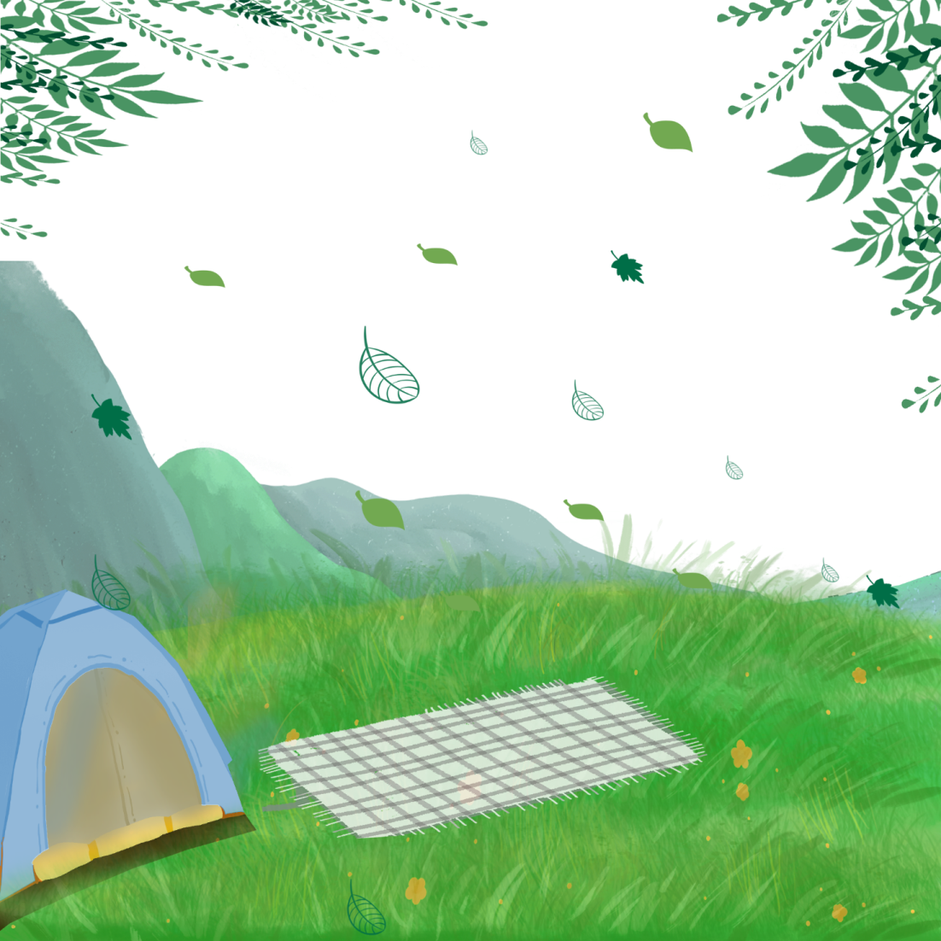


Khởi động

Slide 3
1.Hãy giới thiệu về một đồ vật có nhiều kỉ niệm với em?

Slide 4
2.Tả đặc điểm nổi bật về một đồ chơi của em.

Slide 5
3. Nêu công dụng của một đồ chơi mà em yêu thích

Slide 6

4. Nói từ 3 - 4 câu về một đồ chơi của em.

Slide 7
Thứ sáu, ngày … tháng … năm 2022
Tiếng Việt
Luyện tập: Viết đoạn văn nêu lí do thích hay không thích nhân vật trong câu chuyện đã đọc hoặc đã nghe.

Slide 8
YÊU CẦU CẦN ĐẠT
- Biết kể tên một số câu chuyện đã đọc hay đã nghe. Nắm được nội dung câu chuyện đã đọc và câu chuyện bạn kể.
- Hiểu được nhân vật mà bạn thích hay không thích.
- Biết viết một đoạn văn nêu được lí do em thích hoặc không thích một nhân vật trong câu chuyện đã đọc hoặc đã nghe.

Slide 9
Luyện tập

Slide 10

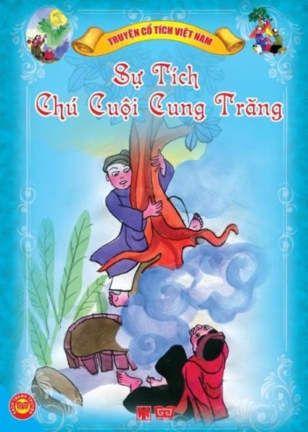
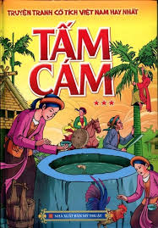

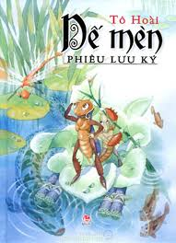
Bài 1. Kể tên một số câu chuyện em yêu thích.
Thảo luận nhóm 2
Chia sẻ với bạn câu chuyện mình đã đọc hoặc đã nghe

Slide 11
Bài 2. Hỏi- đáp về nhân vật em thích hoặc không thích trong câu chuyện đã đọc hoặc đã nghe
G:
- Em muốn nói về nhân vật nào, trong câu chuyện nào?
- Em thích hoặc không thích nhân vật đó ở điểm nào?
(ngoại hình, tính nết, hành động, suy nghĩ, tình cảm, lời nói...)
- Nêu rõ lí do vì sao em thích hoặc không thích điều đó ở nhân vật.

Slide 12
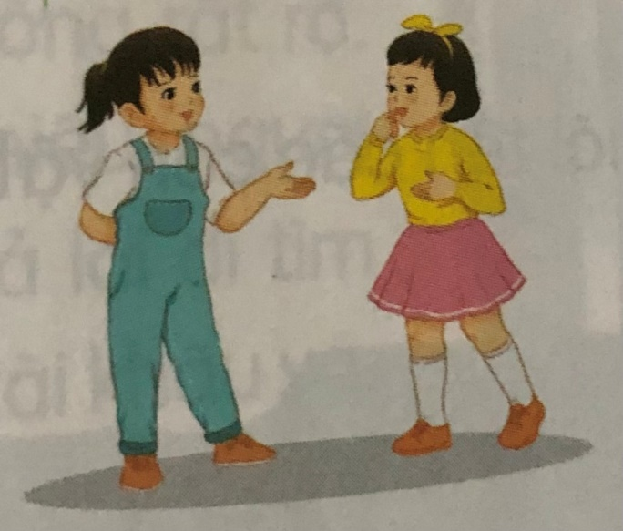
Bài 2. Hỏi- đáp về nhân vật em thích hoặc không thích trong câu chuyện đã đọc hoặc đã nghe
Tớ thích Thạch Sanh. Thạch Sanh là người hiền lành, có tình có nghĩa, sẵn sàng giúp người gặp hoạn nạn
Bạn thích nhân vật nào trong câu chuyệnThạch Sanh? Vì sao?

Slide 13
Bài 2. Hỏi- đáp về nhân vật em thích hoặc không thích trong câu chuyện đã đọc hoặc đã nghe
G:
- Em muốn nói về nhân vật nào, trong câu chuyện nào?
- Em thích hoặc không thích nhân vật đó ở điểm nào?
(ngoại hình, tính nết, hành động, suy nghĩ, tình cảm, lời nói...)
- Nêu rõ lí do vì sao em thích hoặc không thích điều đó ở nhân vật.

Slide 14
Bài 3. Viết 2 - 3 câu nêu lí do em thích hoặc không thích nhân vật trong câu chuyện đã đọc hoặc đã nghe.
G: - Em muốn nói về nhân vật nào, trong câu chuyện nào?
- Em thích hoặc không thích nhân vật đó ở điểm nào?
(ngoại hình, tính nết, hành động, suy nghĩ, tình cảm, lời nói...)
- Nêu rõ lí do vì sao em thích hoặc không thích điều đó ở nhân vật.
Tiêu chí đánh giá
- Đúng yêu cầu: Nêu rõ ý kiến thích hay không thích nhân vật nào, trong câu chuyện nào? Nêu được lí do thích hay không thích nhân vật đó.
- Viết thành câu, rõ ràng.

Slide 15
Bài tham khảo
1. Dịp nghỉ hè vừa qua em đã được đọc câu chuyện Tấm Cám. Trong câu chuyện này em thích nhất là nhân vật Tấm. Cô là một cô gái hiền lành, dịu dàng và chăm chỉ trong lao động. Mặc dù bị cô em Cám ghét bỏ, nhiều lần hãm hại nhưng Tấm vẫn luôn luôn thương yêu em.
2. Em đã được nghe bà kể câu chuyện Sự tích vú sữa. Trong câu chuyện này em không thích nhận vật người con. Cậu là một đứa trẻ hư, chưa biết thương yêu, quan tâm chăm sóc mẹ. Cậu bé đã có những việc làm để mẹ phải buồn lòng và lo âu.

Slide 16

Vận dụng: Tìm đọc câu chuyện, bài văn, bài thơ,.. về một nghề nghiệp hoặc công việc nào đó.
Ví dụ:
Bài hát trồng cây
Ai trồng cây
Người đó có tiếng hát
Trên vòm cây
Chim hót lời mê say
Ai trồng cây
Người đó có ngọn gió
Rung cành cây
Hoa lá đùa lay lay
Ai trồng cây
Người đó đó có bóng mát
Trong vòm cây
Quên nắng xa đường dài
Ai trồng cây
Người đó có hạnh phúc
Mong chờ cây
Mau lớn lên từng ngày
Ai trồng cây ...
Em trồng cây ...
Em trồng cây ...
(Bế Kiên Quốc)

Slide 17
Chào tạm biệt!

